Slide 1

স্বাগতম
তাহমিনা ইয়াছমিন
প্রভাষক বাংলা
বেগম বদরুনন্নেসা সরকারি মহিলা কলেজ
ঢাকা ।
অষ্টম শ্রেণি
বিষয় – বাংলা

Slide 3
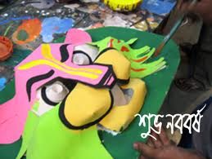
বাংলা নববর্ষ
শামসুজ্জামান খান

Slide 4
শিখনফল
এই পাঠ শেষে শিক্ষার্থীরা
১। লেখক পরিচিতি বলতে পারবে ।
২। বাংলাদেশের প্রধান জাতীয় উৎসব কী তা বলতে পারবে।
৩। বাঙালি জাতি নববর্ষে কী কী অনুষ্ঠানের আয়োজন করে বর্ণনা করতে পারবে।
৪। বাংলা নববর্ষের ইতিহাস বর্ণনা করতে পারবে ।

Slide 5
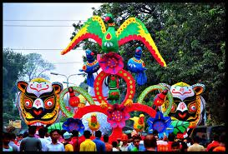
মূল পাঠ উপস্থাপন

Slide 6

মহাপরিচালোক
বাংলা একাডেমী
জন্ম -১৯৪০
একুশে পদক
আধুনিক ফোকলোর চিন্তা
ফোকলোরচর্চা

Slide 7

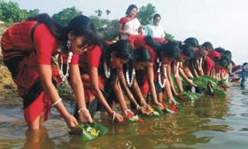
শব্দার্থ :
হালখাতা—পহেলা বৈশাখে আয়োজিত অনুষ্ঠান-বিশেষ ।
বৈসাবী —বৈসুব ,সাংগ্রাই,বিজু –এর প্রথম তিনটি বর্ণের সমাহার ।

Slide 8
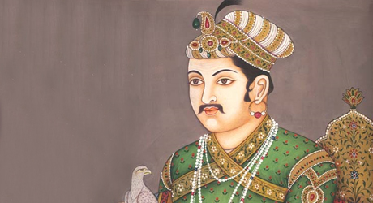
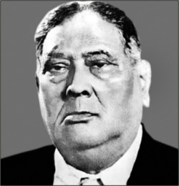
মুগল সম্রাট আকবর
শেরে বাংলা এ, কে ,ফজলুল হক

Slide 9
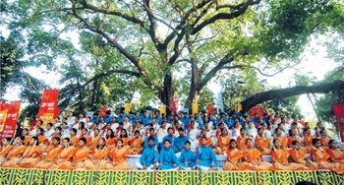
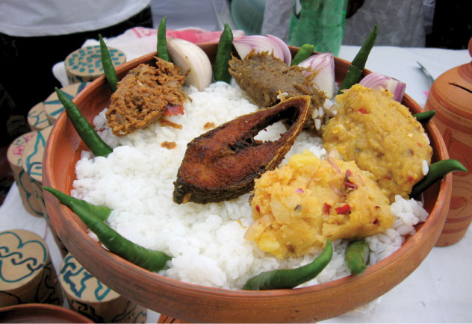
নববর্ষে ছায়ানটের গান প্রথম শুরু ১৯৬৭ সালে
পান্তা ইলিশ

Slide 10
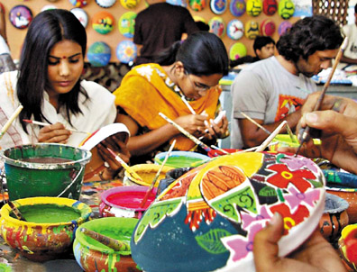
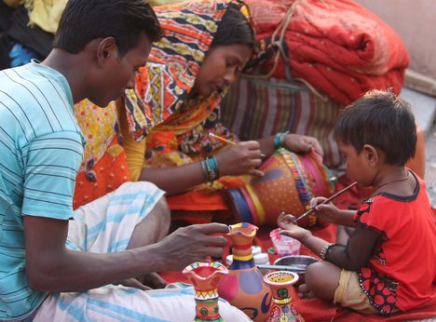
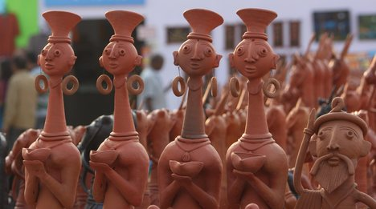
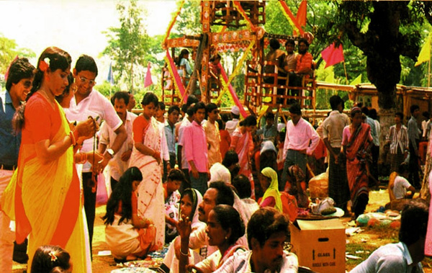
গ্রাম ও শহরের বৈশাখী মেলার চিত্র

Slide 11
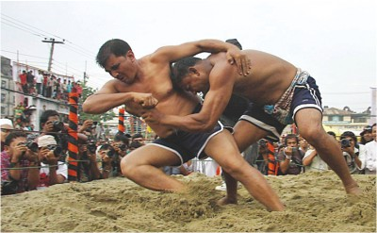
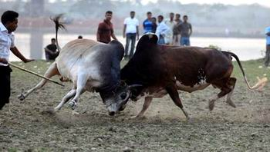
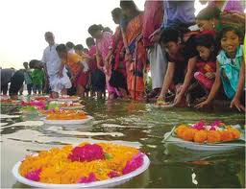
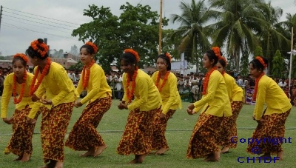
চট্টগ্রামের বিখ্যাত কুস্তি খেলা
কিশোরগঞ্জের ষাঁড়ের লড়াই
বৈসাবী উৎসব পালন
বৈসাবী উৎসবের নৃত্য

Slide 12
দলীয় কাজ
১। তোমার বিদ্যালয়ে কীভাবে নববর্ষ উদ্‌যাপিত হয় তার বনর্না দাও ।
২। তোমার এলাকায় বাংলা নববর্ষে যে মেলা বসে তার বনর্না দাও ।

Slide 13
মূল্যায়ন
১। বাংলা সন চালু করেন কে ?
২। বাংলা নববর্ষের ছুটি ঘোষণা করেন কে ।?
৩। ছায়ানট কত সাল থেকে রমনার পাকুড়মূলে
নববর্ষ উৎসব শুরু করে ?
৪। বাংলা নববর্ষের ৩টি আঞ্চলিক উৎসবের নাম বল ?
।

Slide 14
বাড়ির কাজঃ
১। বাংলা নববর্ষে বাঙালির আয়োজিত বিভিন্ন উৎসব ও অনুষ্ঠানের
পরিচয় দাও ।

Slide 15


